Slide 1

쏴리질러

Slide 2
contents
팀원 소개
기획 배경
서비스 소개
부가 기능
핵심경쟁력
시장/경쟁 분석
시뮬레이션

Slide 3
팀원 소개
조장
박상민
디자이너
김재현
기획
문수림
이수정
조형래

Slide 4
마스크 사용에 관심있는 사람에게 어떻게 편리한 서비스를 제공할 수 있을까?
Notes:
기획배경

Slide 5
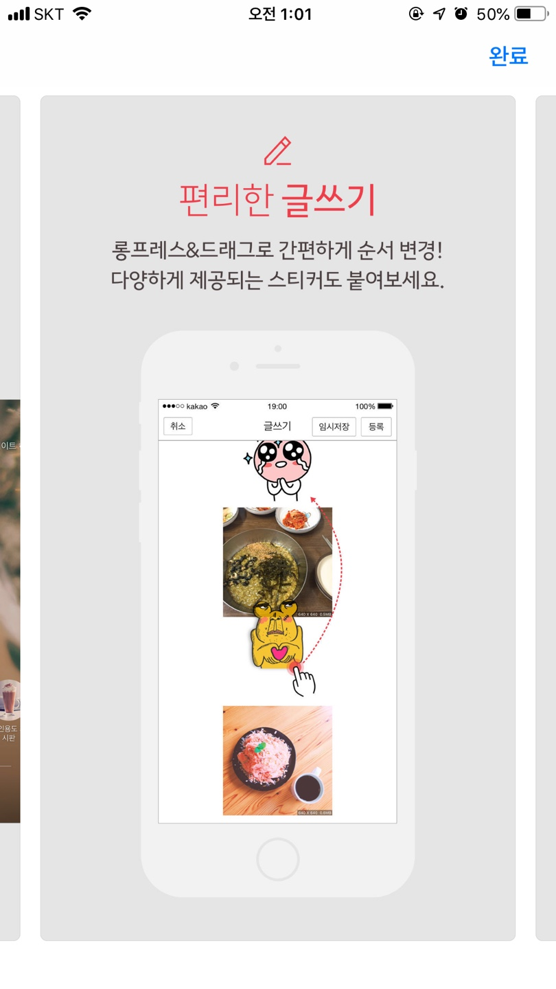
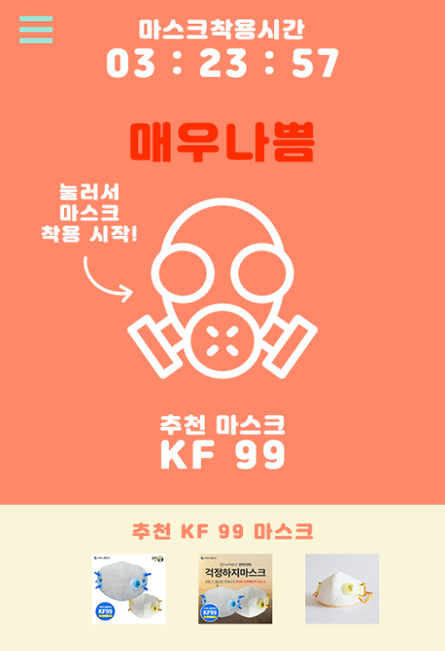
마스크 교체 시간 알림
대기환경에 맞는 마스크 추천
미세먼지 농도 확인
Notes:
마스크 착용 타이머 기능 – 눌러서 마스크 착용 시작!
마스크 착용 시간이 초과되면 교체시간을 알려줌

Slide 6
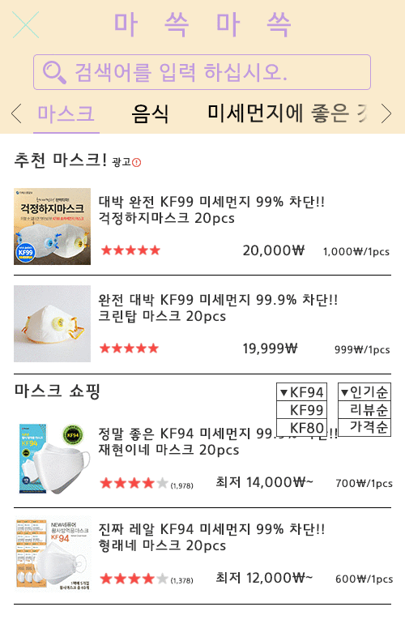
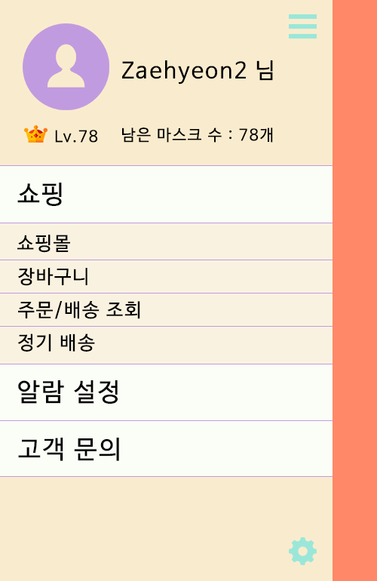
메뉴바 존재
쇼핑 기능&리뷰 관리

Slide 7


정기배송 & 잔여 마스크 수
남은 마스크 수
마스크 배송

Slide 8
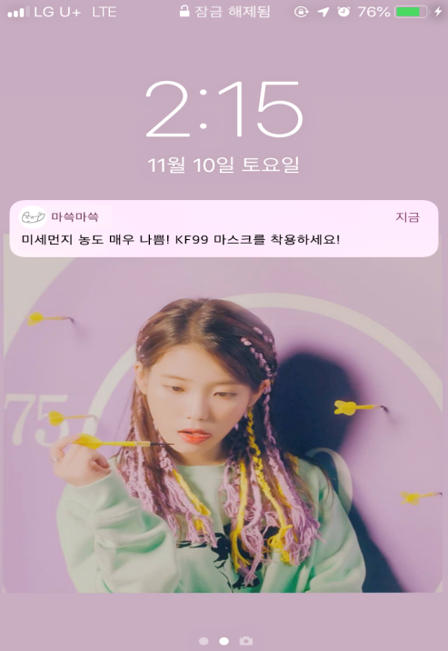
알람 설정 기능
Notes:
외출 시간 설정, 갑작스러운 미세먼지 공습 알림

Slide 9

부가 기능
로딩 시간에 미세먼지 위험성 문구
케이스 및 사은품 제공
등급제도

Slide 10
핵심 경쟁력
Notes:
저희 앱의 핵심 경쟁력은 앞서 말한 쇼핑몰 기능에서 제휴업체로부터 광고료를 받아 이익을 창출하면서
소비자들에게는 알람 기능을 통해 편의를 제공하는 것 입니다.

Slide 11
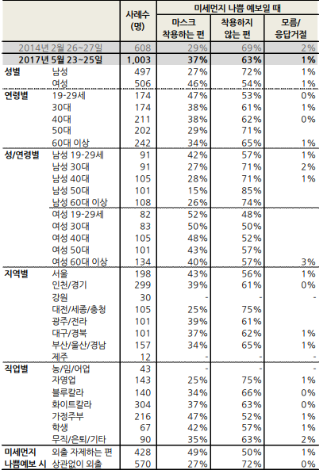
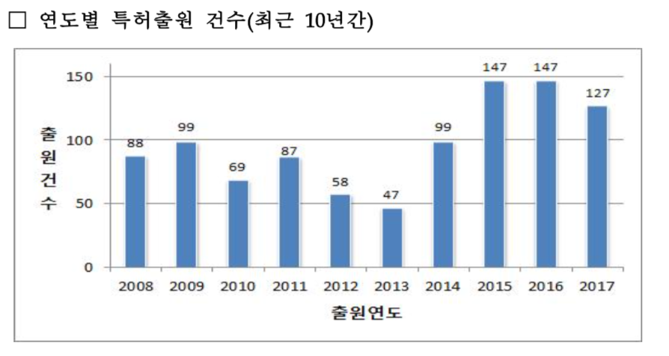
시장/경쟁 분석
Notes:
마스크 사용량이 증가, 마스크 특허 출원이 증가함에 따라 기업이 저희 앱을 이용 할 것입니다.

Slide 12
시장/경쟁 분석
현 마스크 소비시장(ex.쿠팡)과 다른 점
 | 쿠팡 | 마쓱마쓱
정기 배송 기준 | 일 수 기준 | 남은 마스크 개수
알림 제공 | X | O
미세먼지에 대한 정보 | 제공 안함 | 제공 함
시뮬레이션
질의응답

